Slide 1

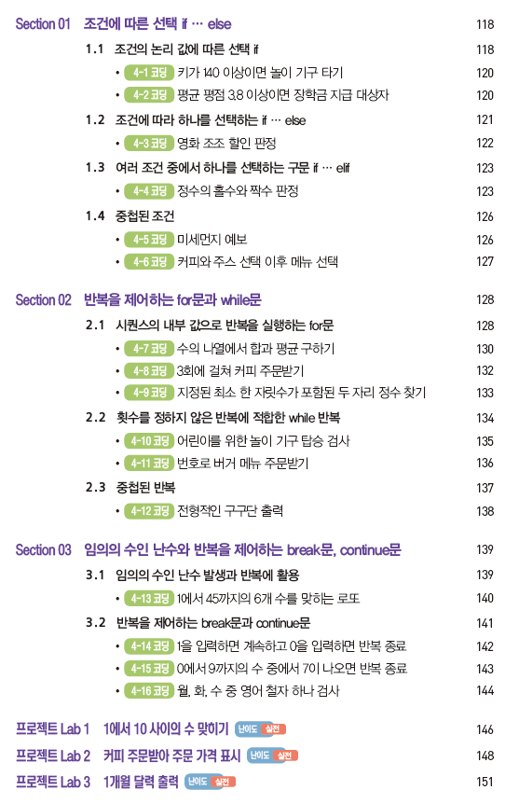
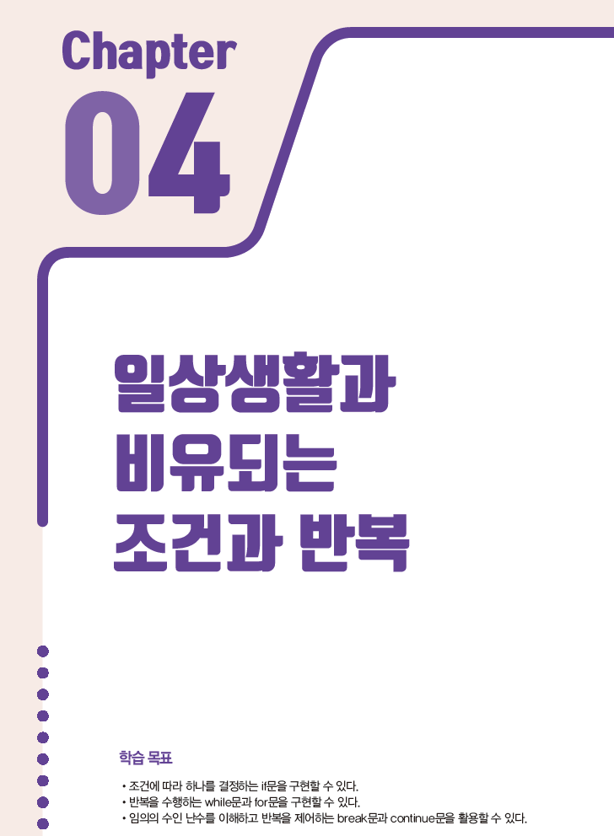
파이썬으로 배우는 누구나 코딩

Slide 2
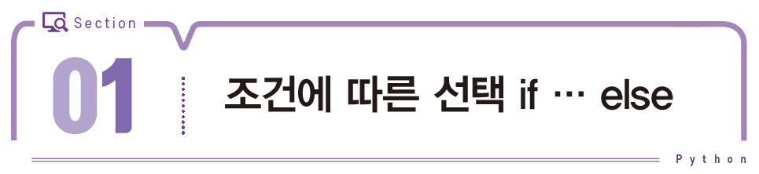

Slide 3
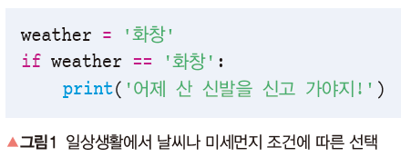
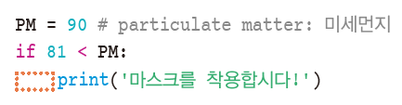
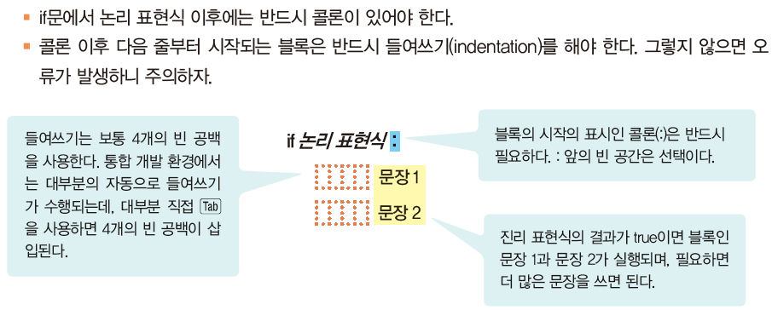
조건에 따른 선택을 결정하는 if문
조건문

Slide 4
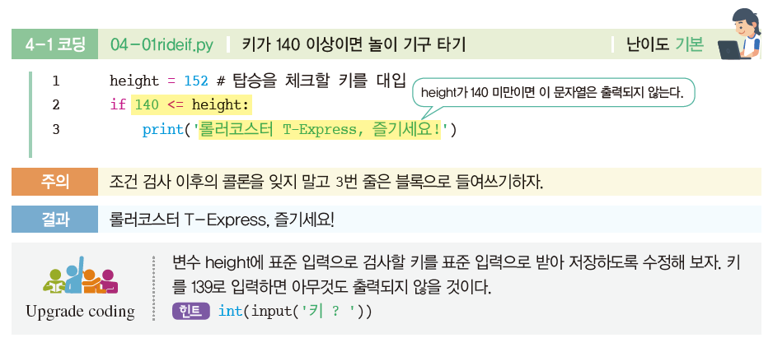
일상 코딩: 놀이공원에서 키를 제한하는 놀이 기구

Slide 5
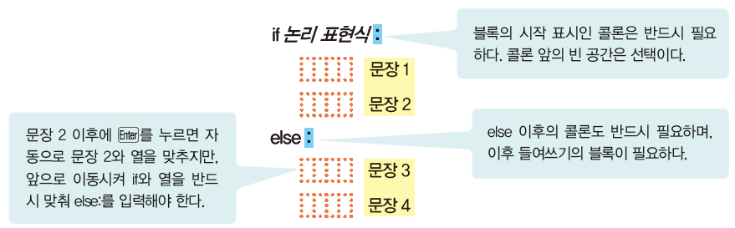
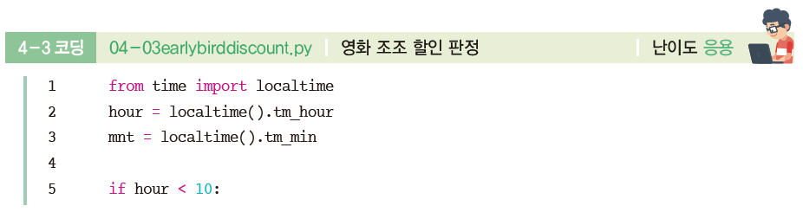
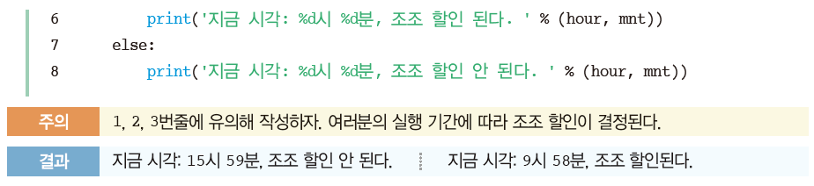
if … else 문
논리 표현식 결과인 True와 False에 따라 나뉨

Slide 6
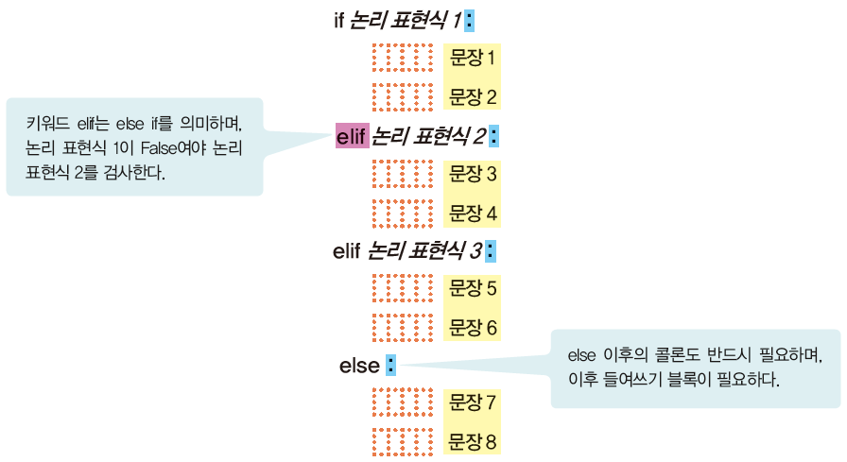
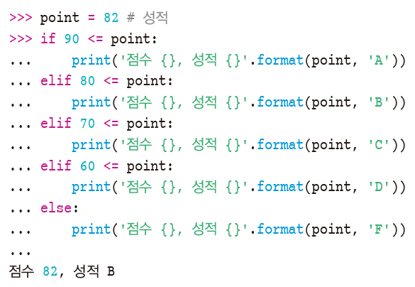
다중 택일 결정 구조인 if … elif

Slide 7
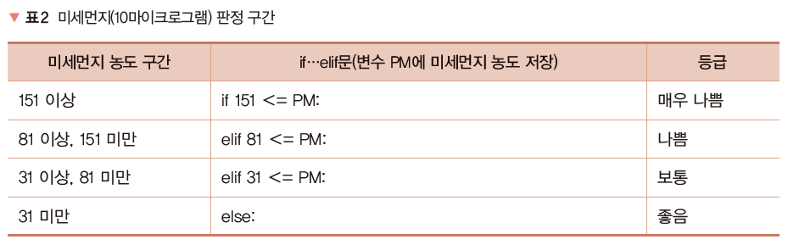
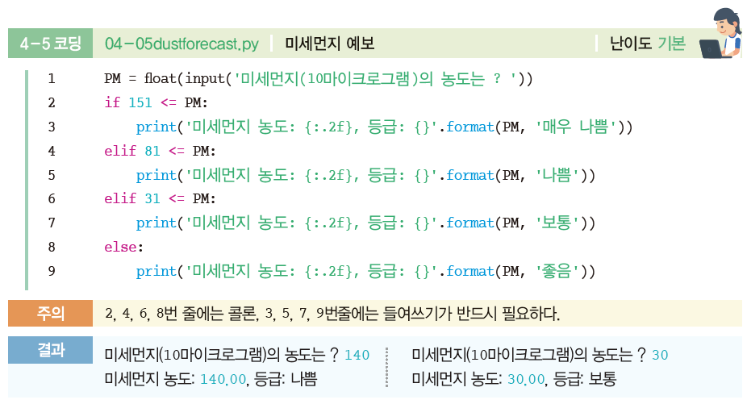
일상 코딩: 미세먼지 농도에 따른 미세먼지 경고 예보

Slide 8
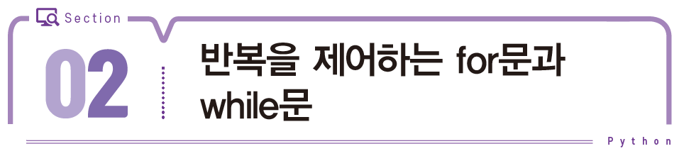

Slide 9
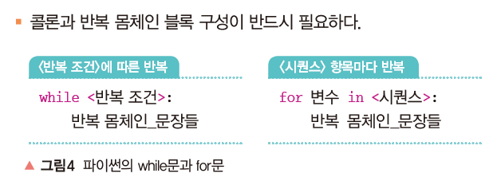
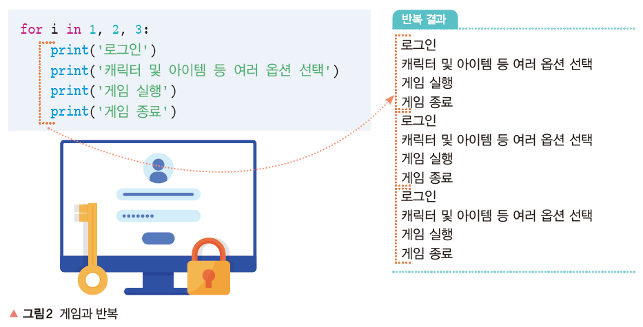
일상생활과 같은 반복의 실행

Slide 10
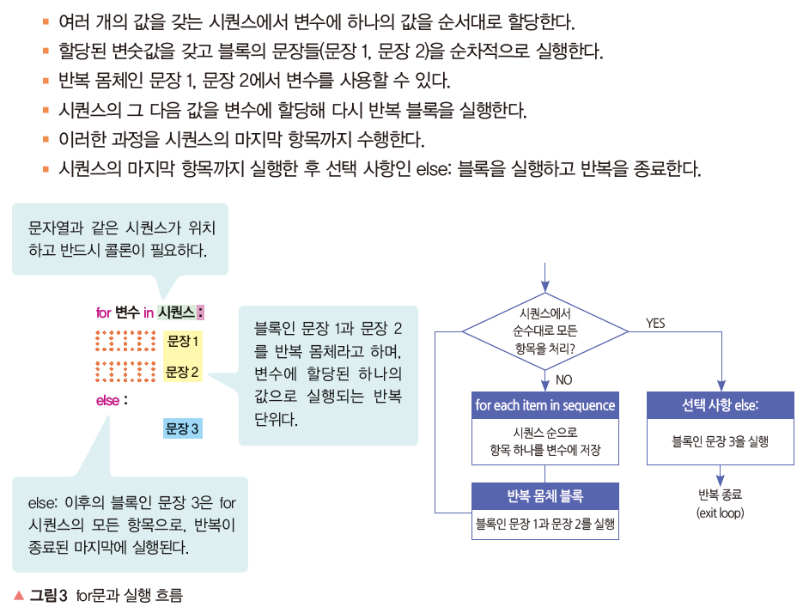
for 문
정해져 있는 시퀀스의 항목 값으로 반복을 실행

Slide 11
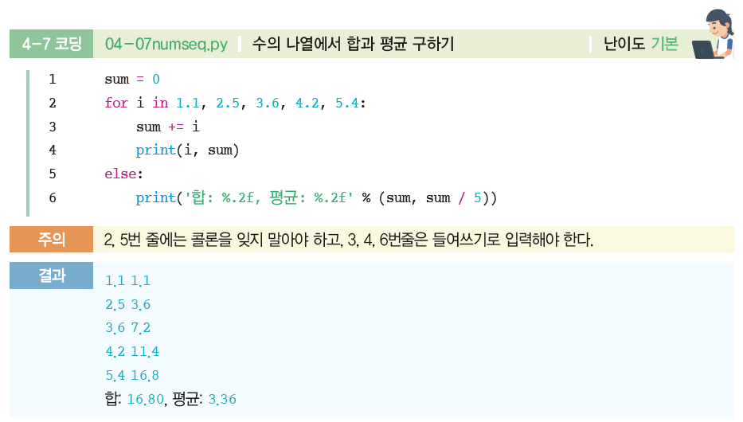
실수의 나열인 시퀀스에서 for 구문으로 합과 평균 구하기

Slide 12
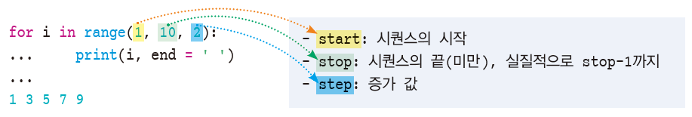
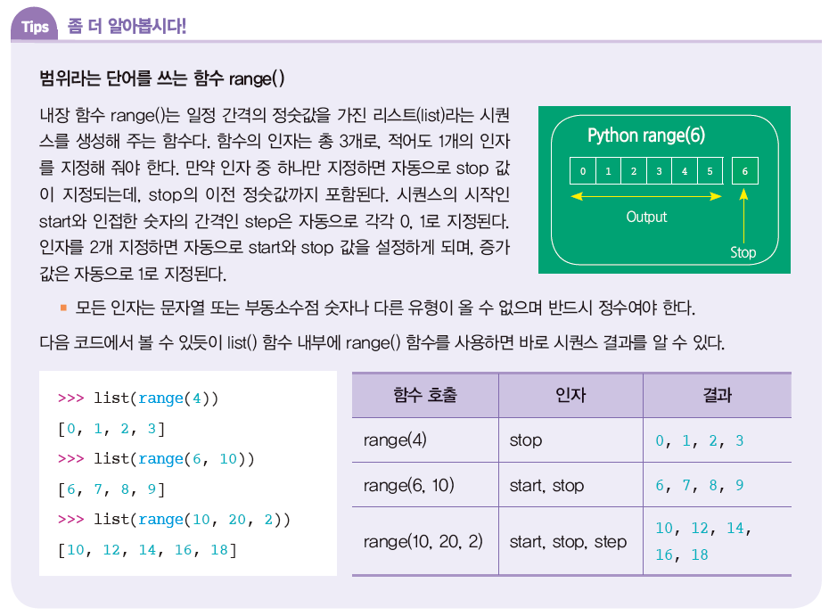
내장 함수 range( )를 사용한 for문
range(5)
정수 0에서 4까지 5개의 항목인 정수로 구성되는 시퀀스
0 1 2 3 4

Slide 13
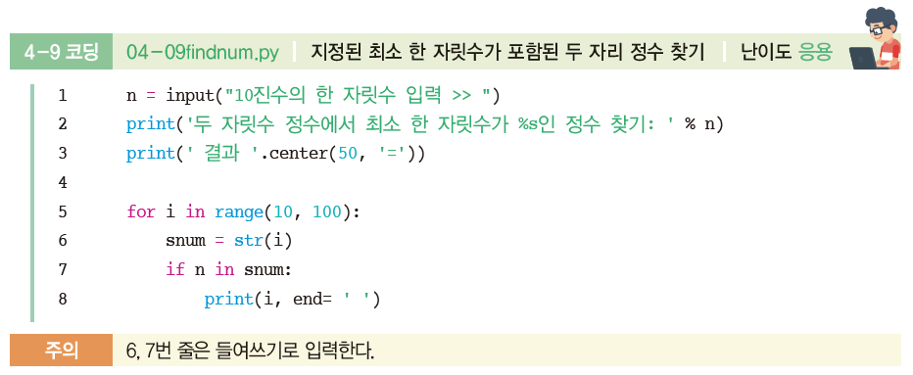
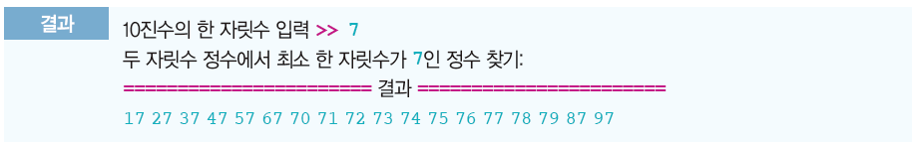
표준 입력값을 최소 한 번 포함하는 두 자리 정수 찾기

Slide 14
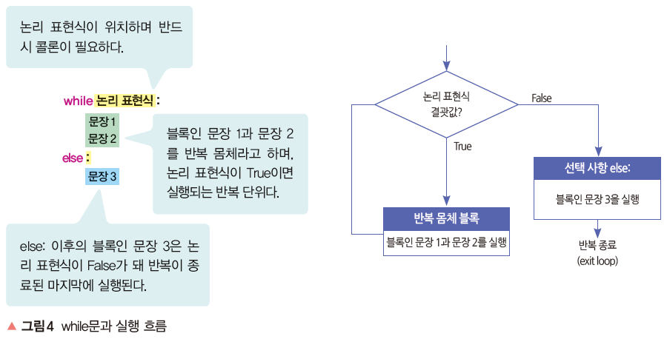
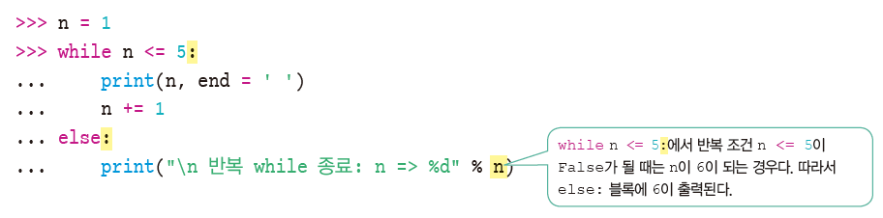
반복 구조가 간단한 while 반복

Slide 15
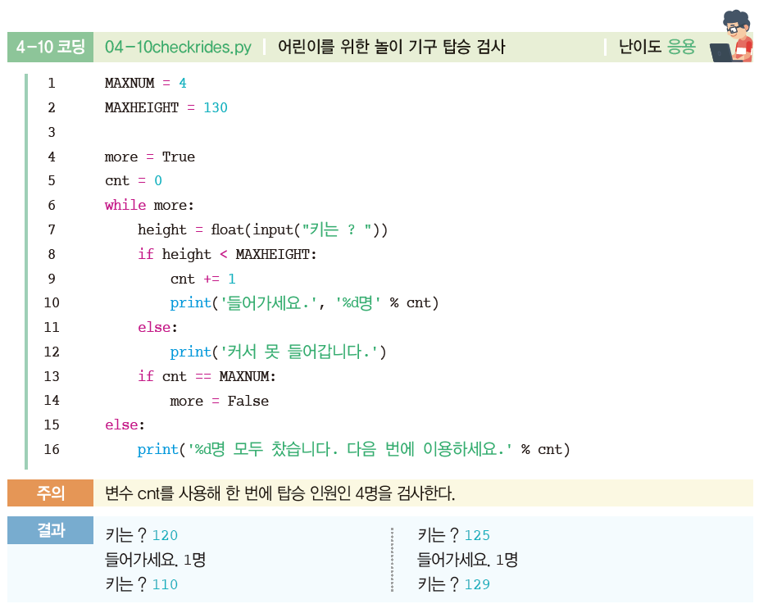
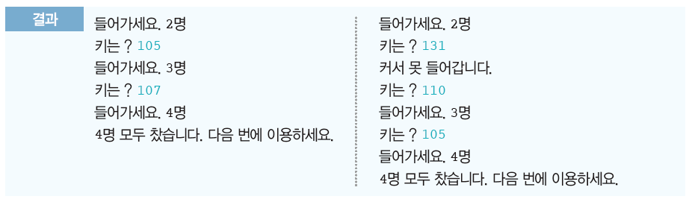
일상 코딩: 어린이를 위한 놀이 기구 탑승 처리

Slide 16
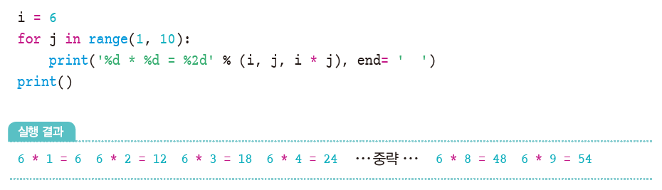
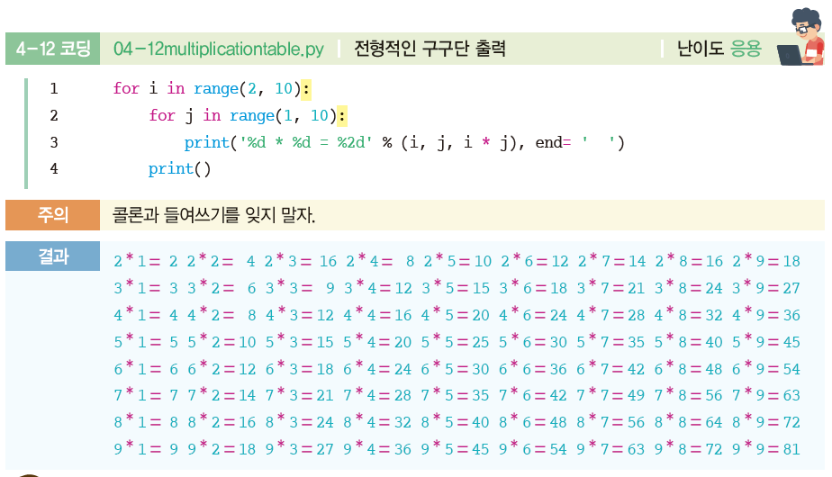
중첩된 반복
일상 코딩: 반복 for의 중첩 표준 구구단

Slide 17
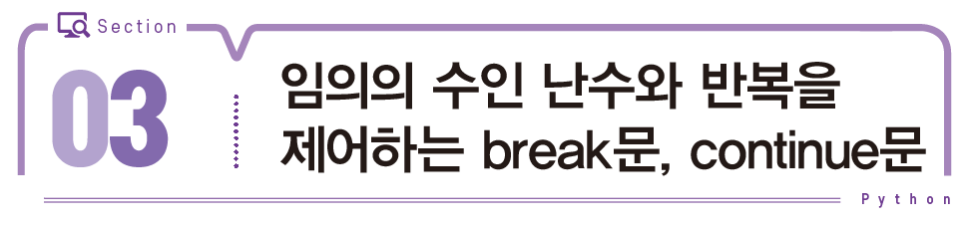

Slide 18
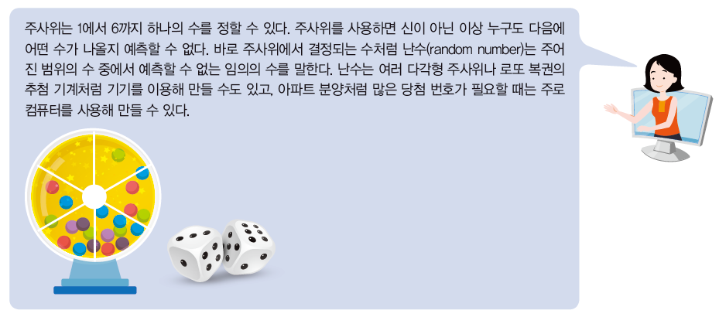
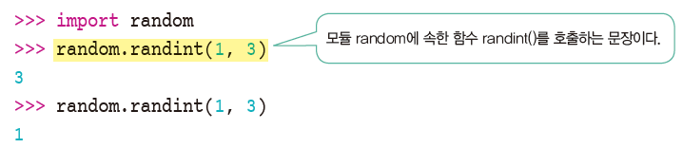
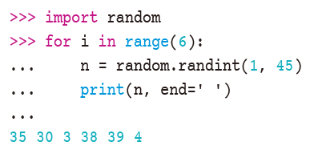
임의의 수를 발생하는 난수
모듈 random의 함수 randint(시작, 끝)
시작과 끝 수 사이에서 임의의 정수를 반환

Slide 19
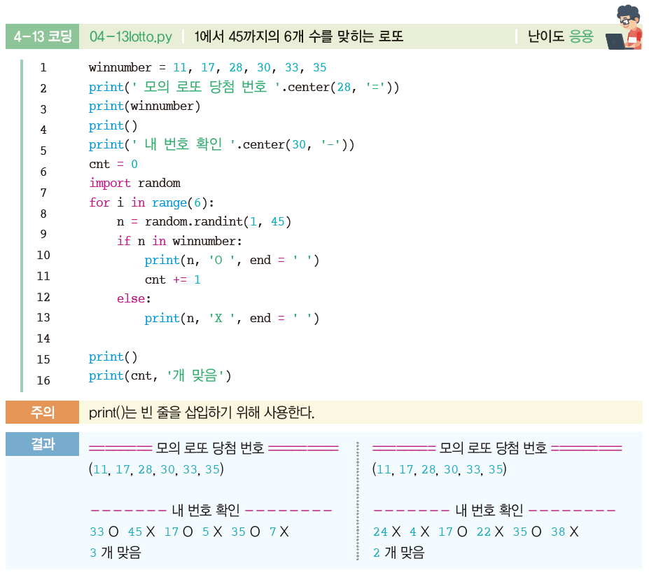
일상 코딩: 로또 복권 모의 실험

Slide 20
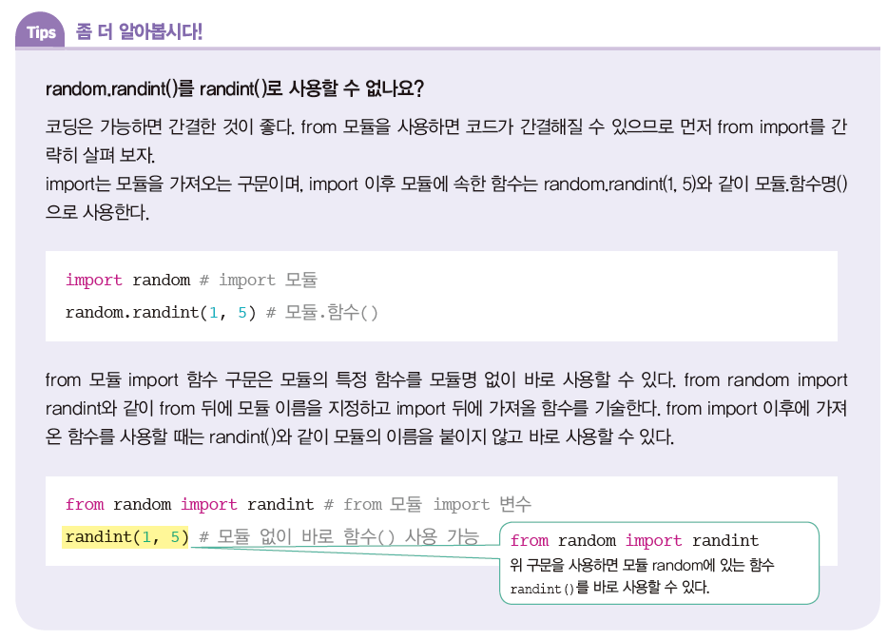
random.randint( )를 randint( )로 사용할 수 없나요?

Slide 21
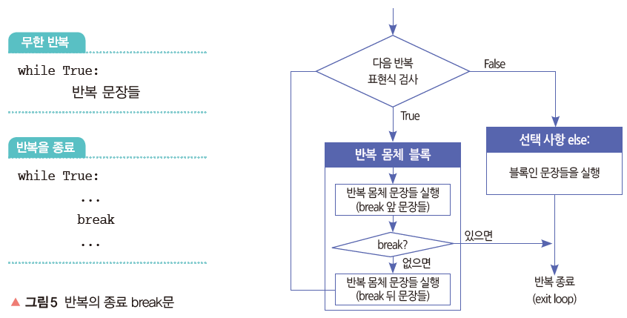
반복을 종료하는 break문

Slide 22
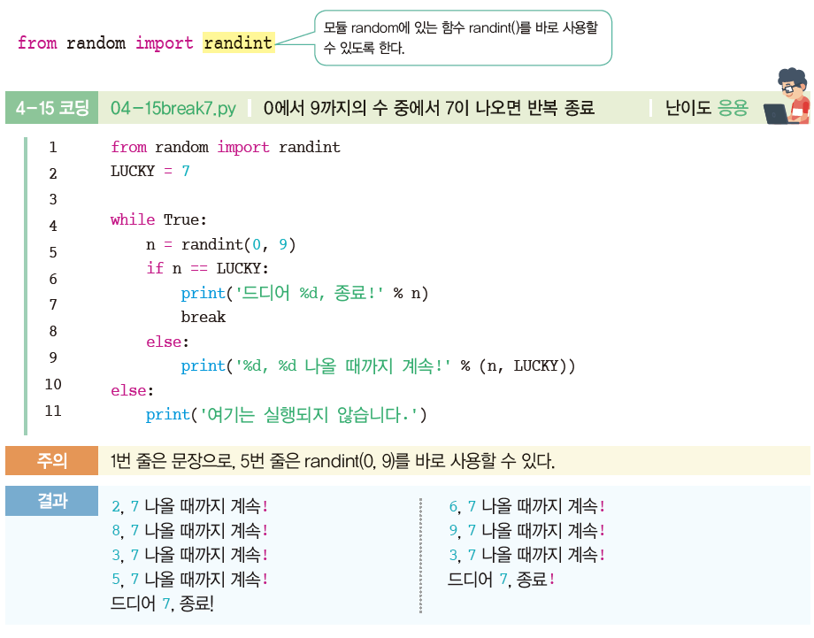
0에서 9 사이의 난수 중에서 7이 나오면 반복 종료

Slide 23
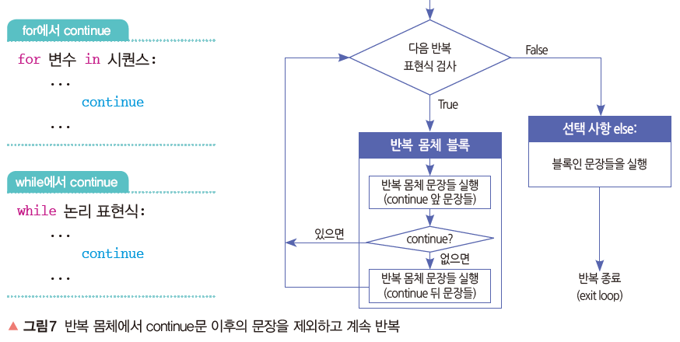
continue 이후의 반복 몸체를 실행하지 않고 다음 반복을 실행

Slide 24
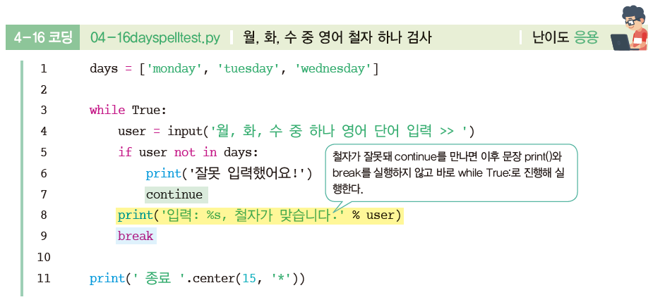
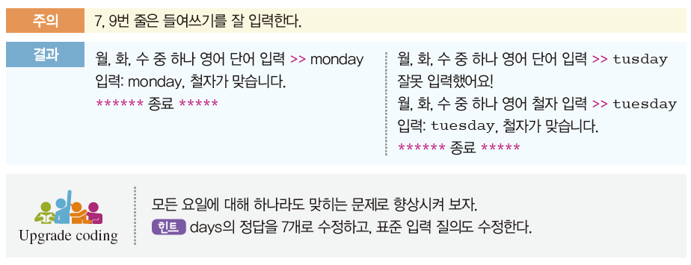
일상 코딩: continue와 break로 여러 영어 단어 중에서 적어도 하나의 철자 맞히기

Slide 25
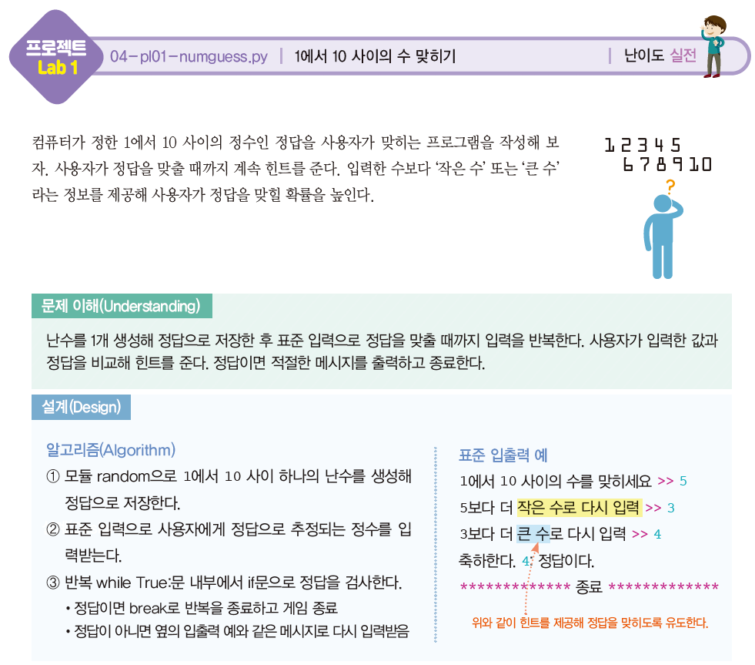

Slide 26
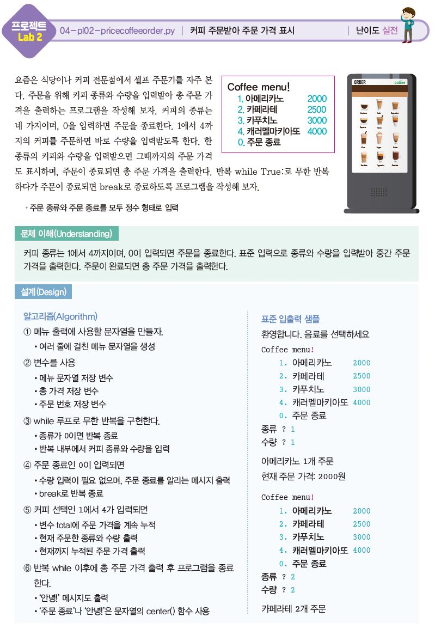

Slide 27
